Slide 1
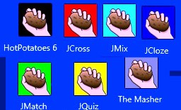
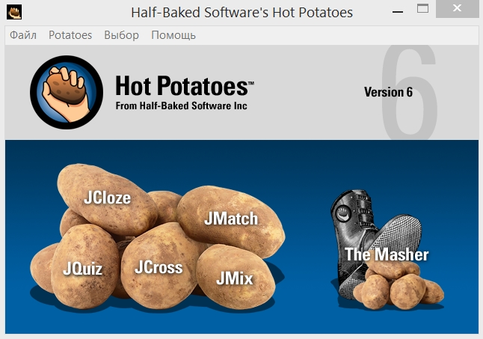
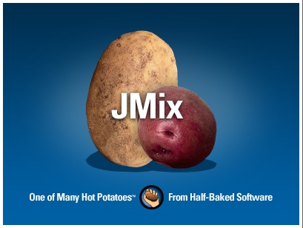
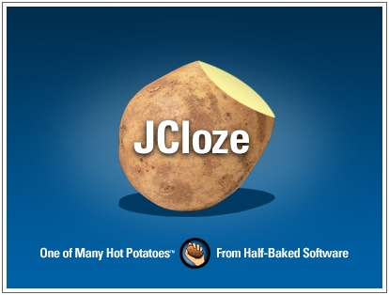
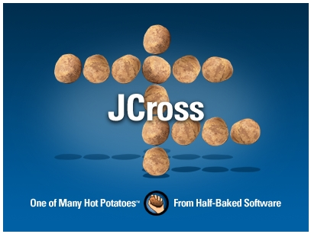
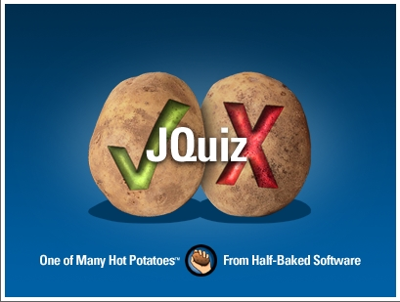
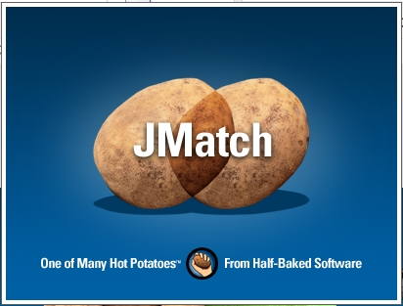
Hot Potatoes –
программы для создания
интерактивных обучающих приложений
Презентацию подготовил С.В. Сидоров, к.п.н., доц.

Slide 2
Главная страница Hot Potatoes
Приложения можно выбрать, нажимая «картофелины»

Slide 3
JMix – Восстановление последовательности
Пример

Slide 4
JCloze – Заполнение пробелов
Обучающиеся могут попросить подсказку и увидеть первые буквы пропущенного слова. Автоматически подсчитываются набранные баллы.
Пример

Slide 5
JCross – Кроссворд
Пример

Slide 6
JQuiz – Викторина
Вопросы с множественным выбором ответа (4 типа заданий). Преподаватель может включить в упражнение комментарии ко всем вариантам ответов.
Пример

Slide 7
JMatch – Установление соответствий
3 типа заданий
Пример

Slide 8
Обучающие приложения, создаваемые Hot Potatoes:
- задания на выбор одного или нескольких ответов;
- задания на восстановление последовательности;
- задания на установление соответствий;
- задания на заполнение пропусков;
- кроссворды.
Мультимедийные возможности:
вставка иллюстраций, аудио- и видеоклипов,
таблиц, веб-страниц
Окончательные варианты приложений сохраняются в формате html (формат веб-страницы), открываются любым браузером. Их можно размещать в сети Интернет или использовать в режиме оффлайн.

Slide 9
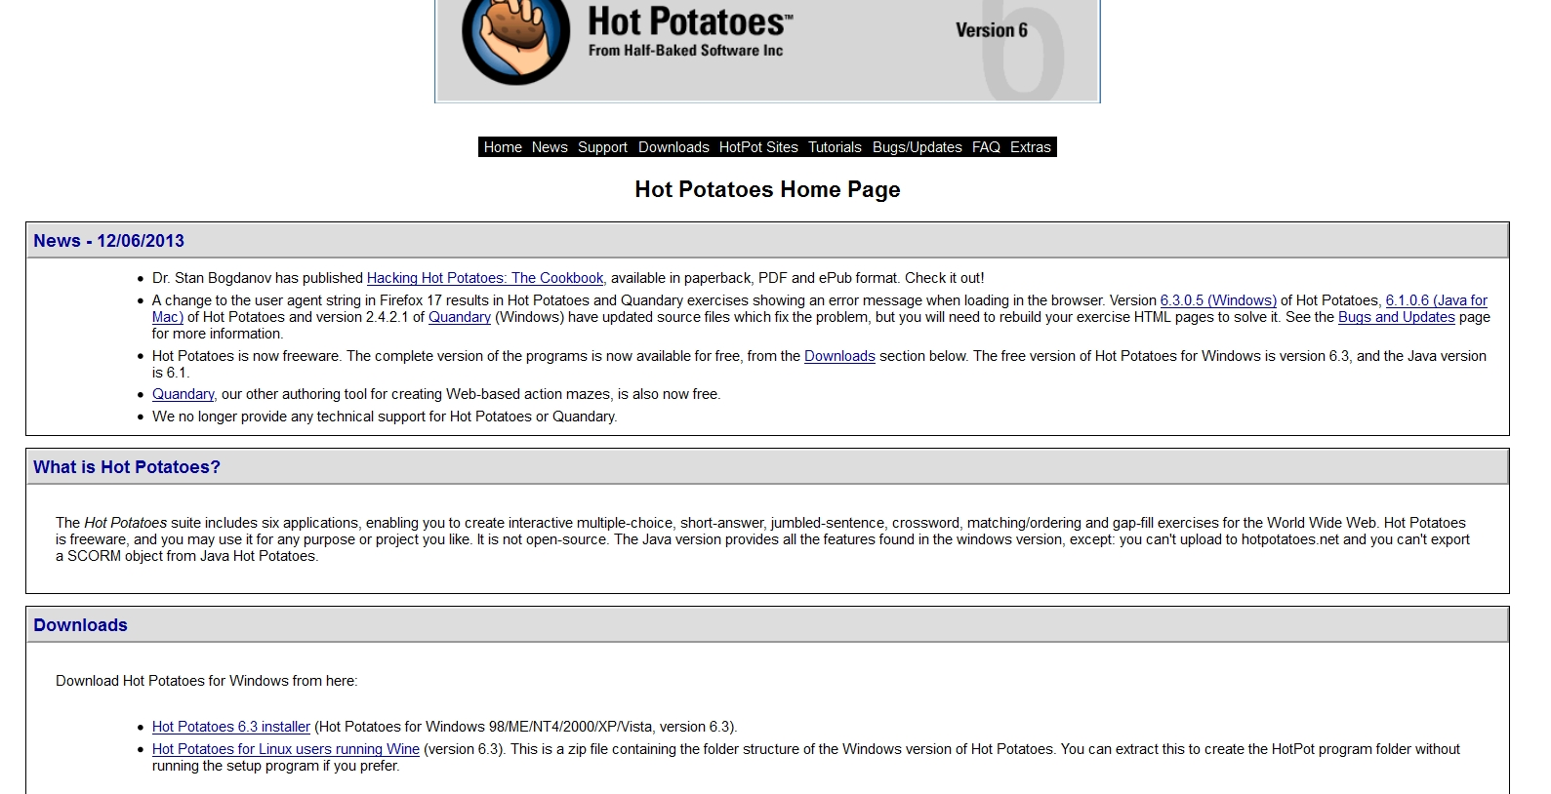
Hot Potatoes распространяется бесплатно:
http://hotpot.uvic.ca/
Уроки по работе с Hot Potatoes:
http://hotpot-anna.narod.ru/lessons.html
В начало

